Slide 1


PROGRAMME ERASMUS + JEAN MONNET
Années 2024-2027

Slide 2
Des élèves de 15 à 18 ans ont accepté de partir pour un voyage de 3 ans dans les pas de l’Union Européenne. Ils ont fait face à des difficultés, des challenges mais ils ont aussi acquis, expérimenté et découvert…
Accompagnez-les sur ces quelques traces !

Slide 3


1ère étape de ce voyage à travers les méandres de l’UE…Les valeurs portées et représentées !

Slide 4
« Equality brings respect between people and happiness because everybody is respectful towards everybody. For me, respect is important and in most of the EU countries, you find it and this makes me feel truly a European citizen » Victor
For me, being a European citizen means having freedom and rights in the whole European Union. It not only guarantees freedom of behaviour but also guarantees freedom of expression which means, we can talk freely about any topic » Sarah
« Being a European citizen means that you protect your beloved freedom and democracy against global tensions » Ryan
« Slavery and death penalty are forbidden, it is written in the European Charter » Lou

Slide 5
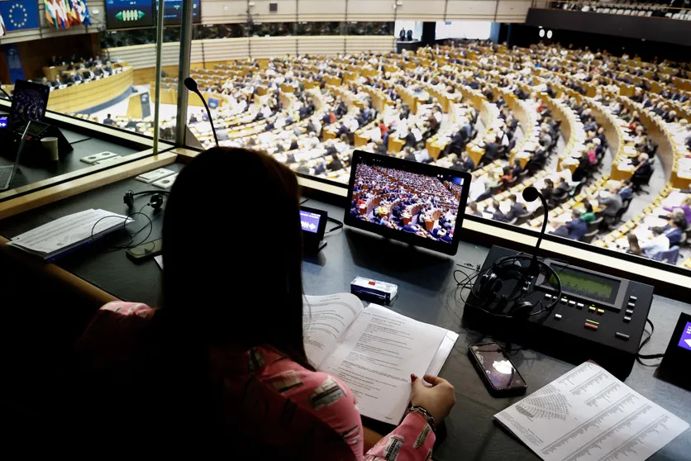


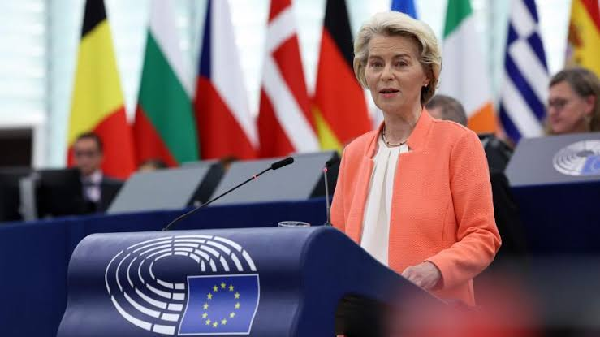
^{2ème} étape de ce voyage au cœur même du fonctionnement de cette machine européenne…
Une émission « une minute, un objet » : The earpieces
The election poster
The tribune

Slide 6



Une question débattue au cœur de l’Union Européenne :
Faut-il créer une armée européenne…?
Pour y répondre, nous avons la chance de pouvoir écouter les avis parfois contraires, parfois convergents de plusieurs représentants (en formation) de plusieurs partis politiques européens…allons errer dans les coulisses des pensées européennes !

Slide 7
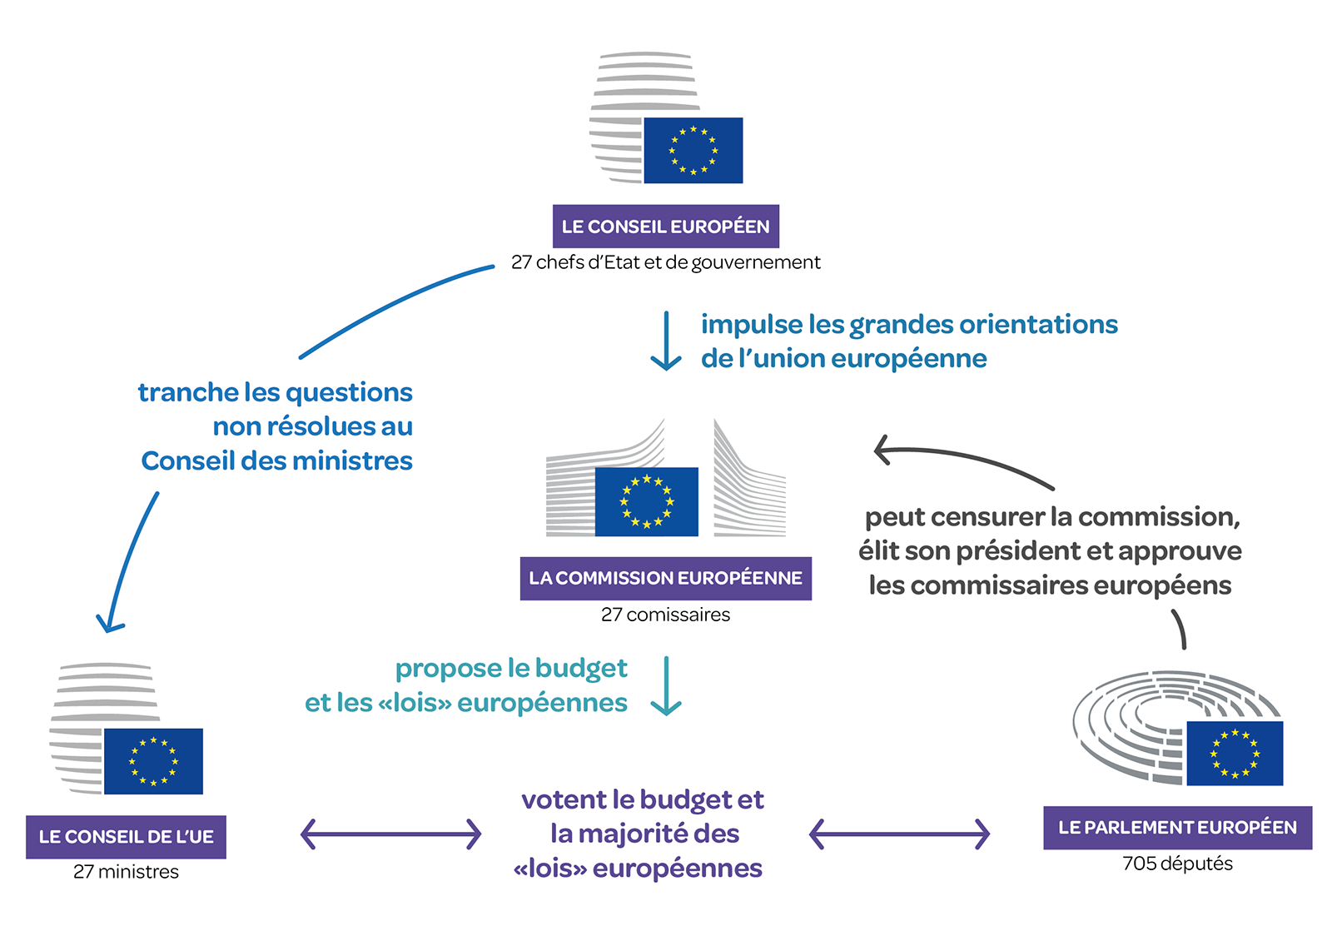
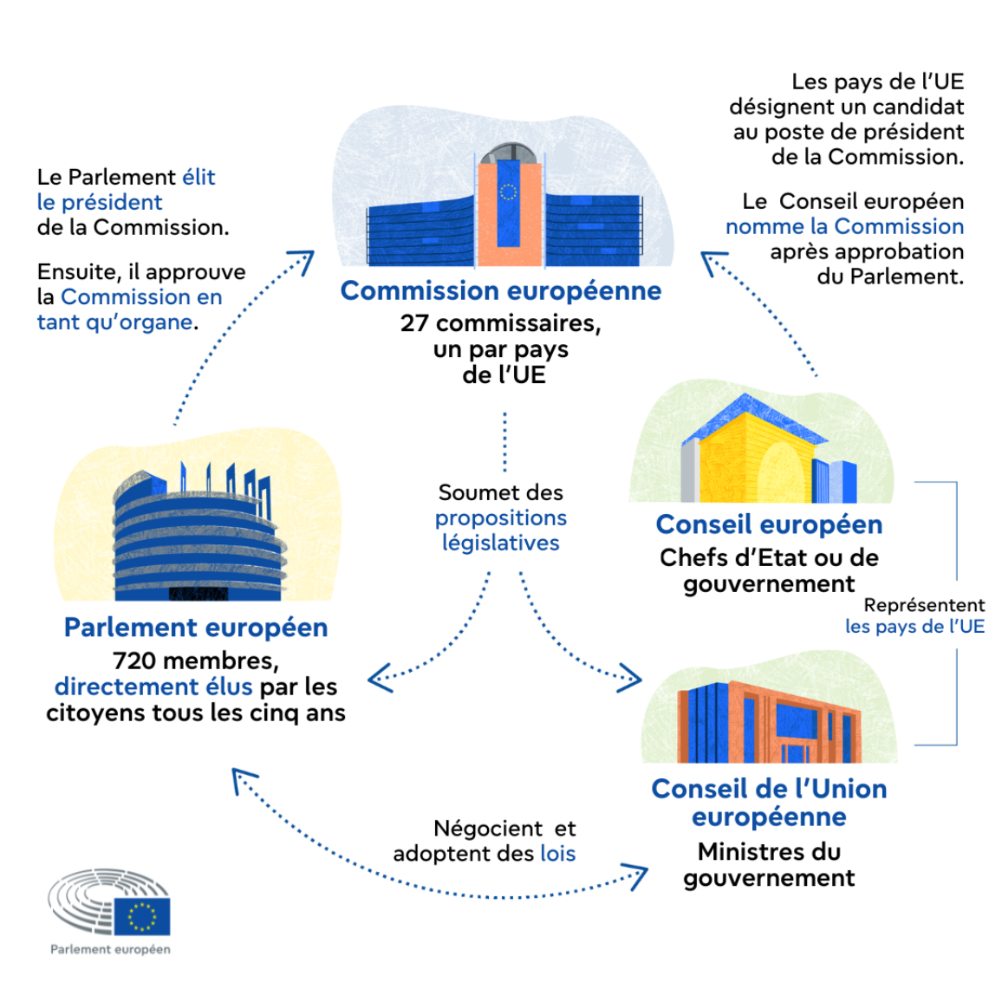
Mais nous ne pouvons pas faire comme si le maître mot de l’Union Européenne n’était pas centré autour de la …
COMPLEXITE

Slide 8
3ème étape de ce voyage…la question irlandaise au fil du temps…
Une histoire de frontière…des nationalistes et des unionistes…
Une frontière marquée d’histoire, une histoire de guerre civile
Une histoire de traités, une histoire de compromis
Une histoire de communautés, de drapeaux et de murs
Une histoire de revendications, de soutien, de couleurs
Une histoire géopolitique, une histoire rompue par le Brexit
Et de nouveau une histoire de frontière …
Une histoire montrée par des cartes…
Une histoire racontée par la jeunesse !

Slide 9
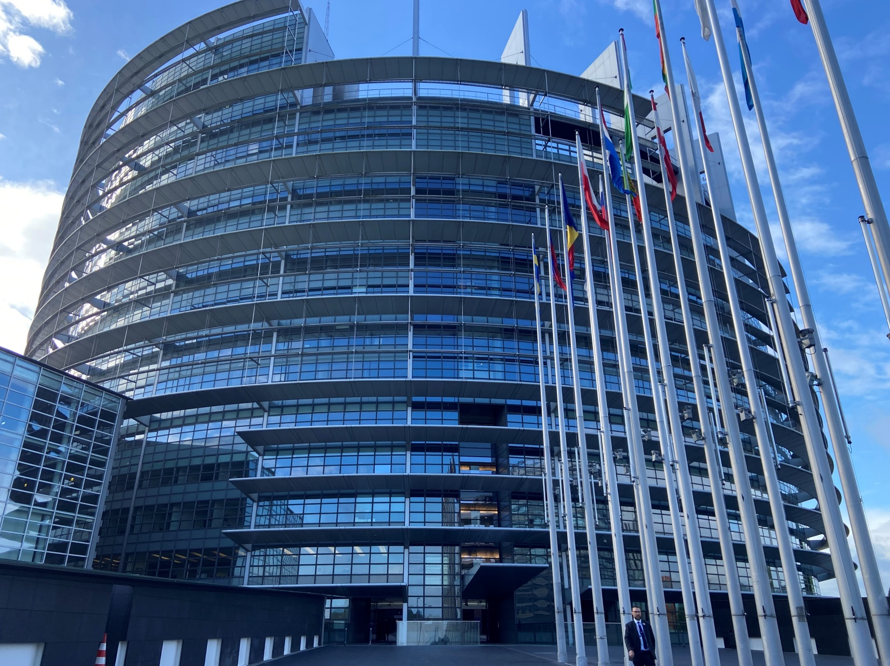
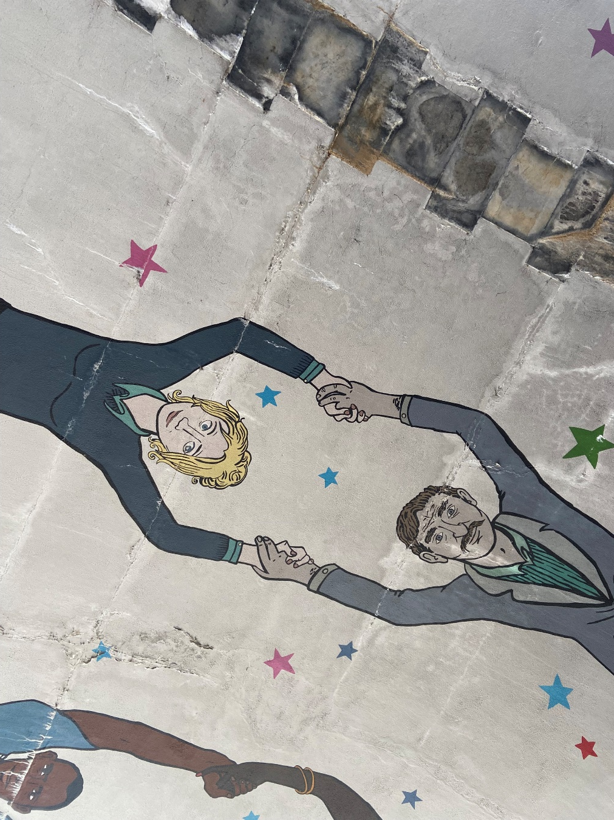
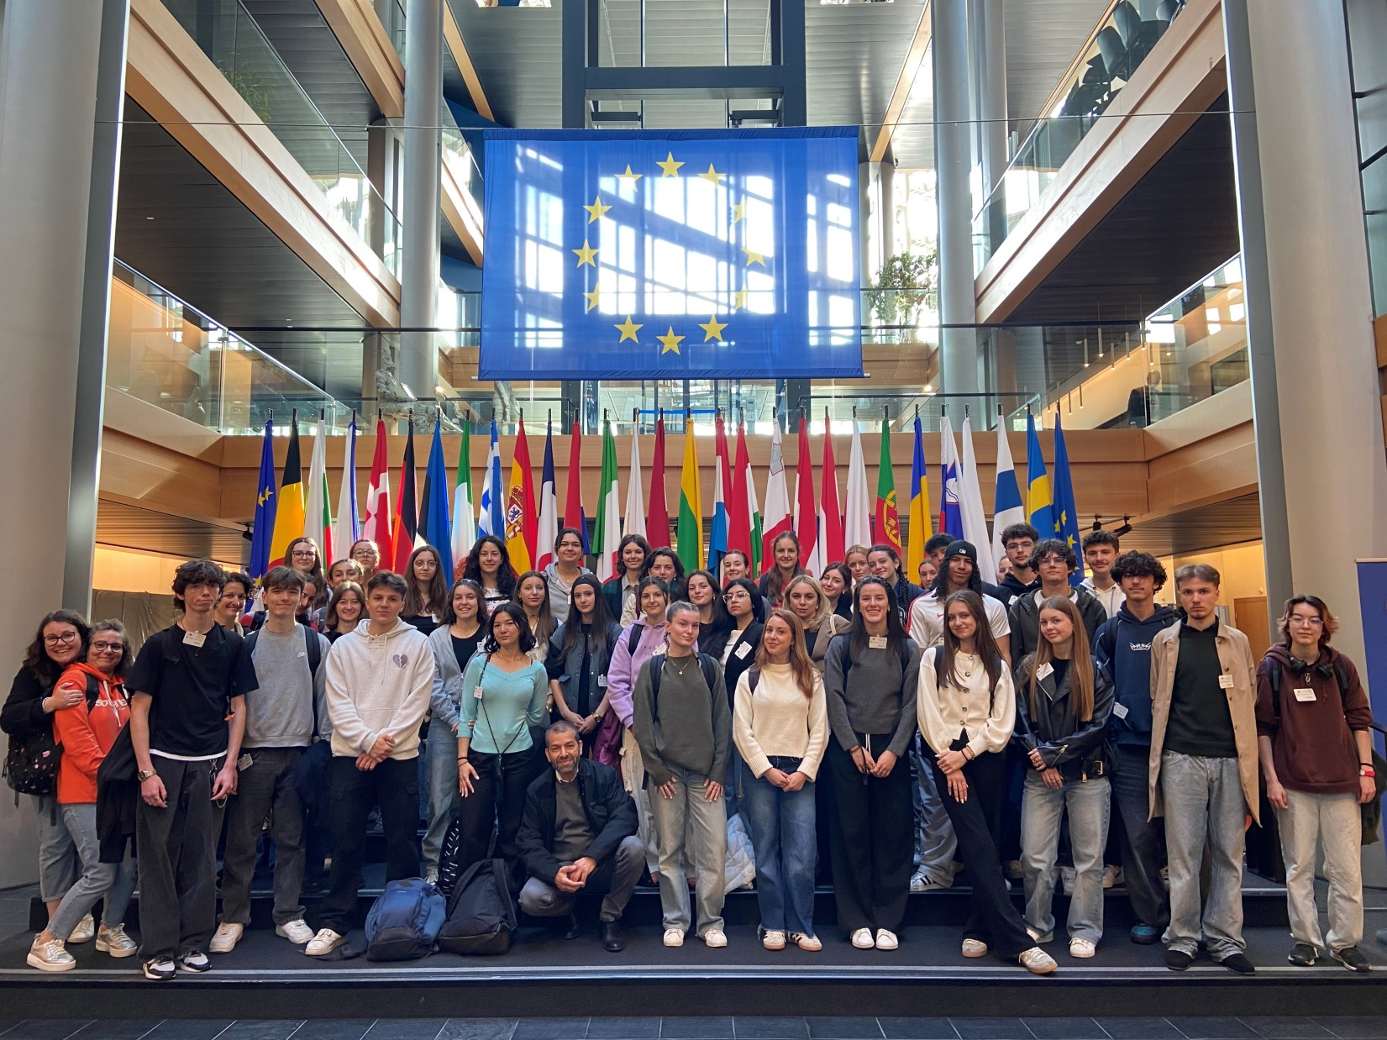
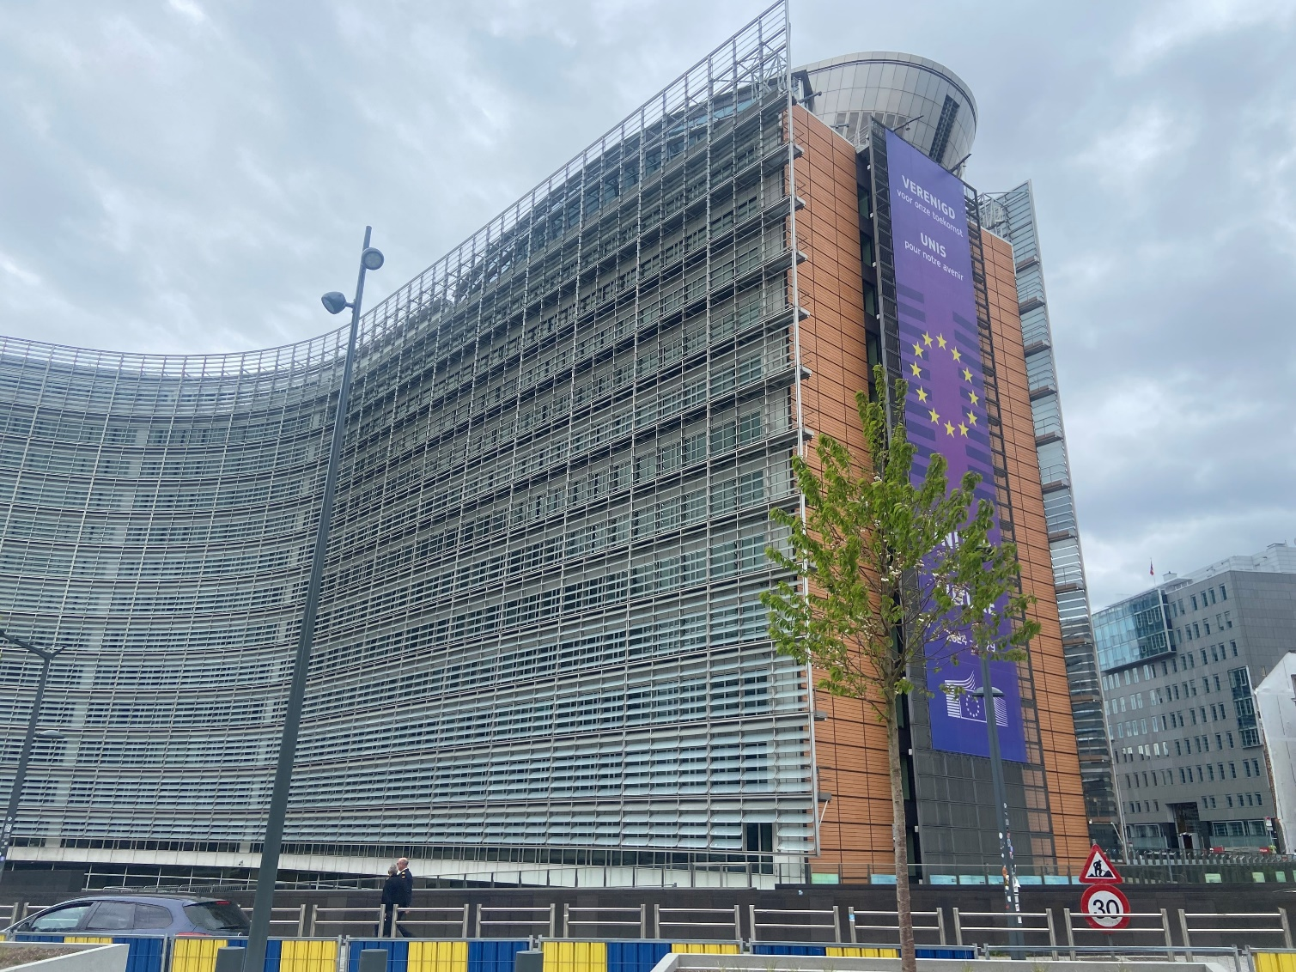
Une subvention européenne pour une découverte des sites européens…

Slide 10
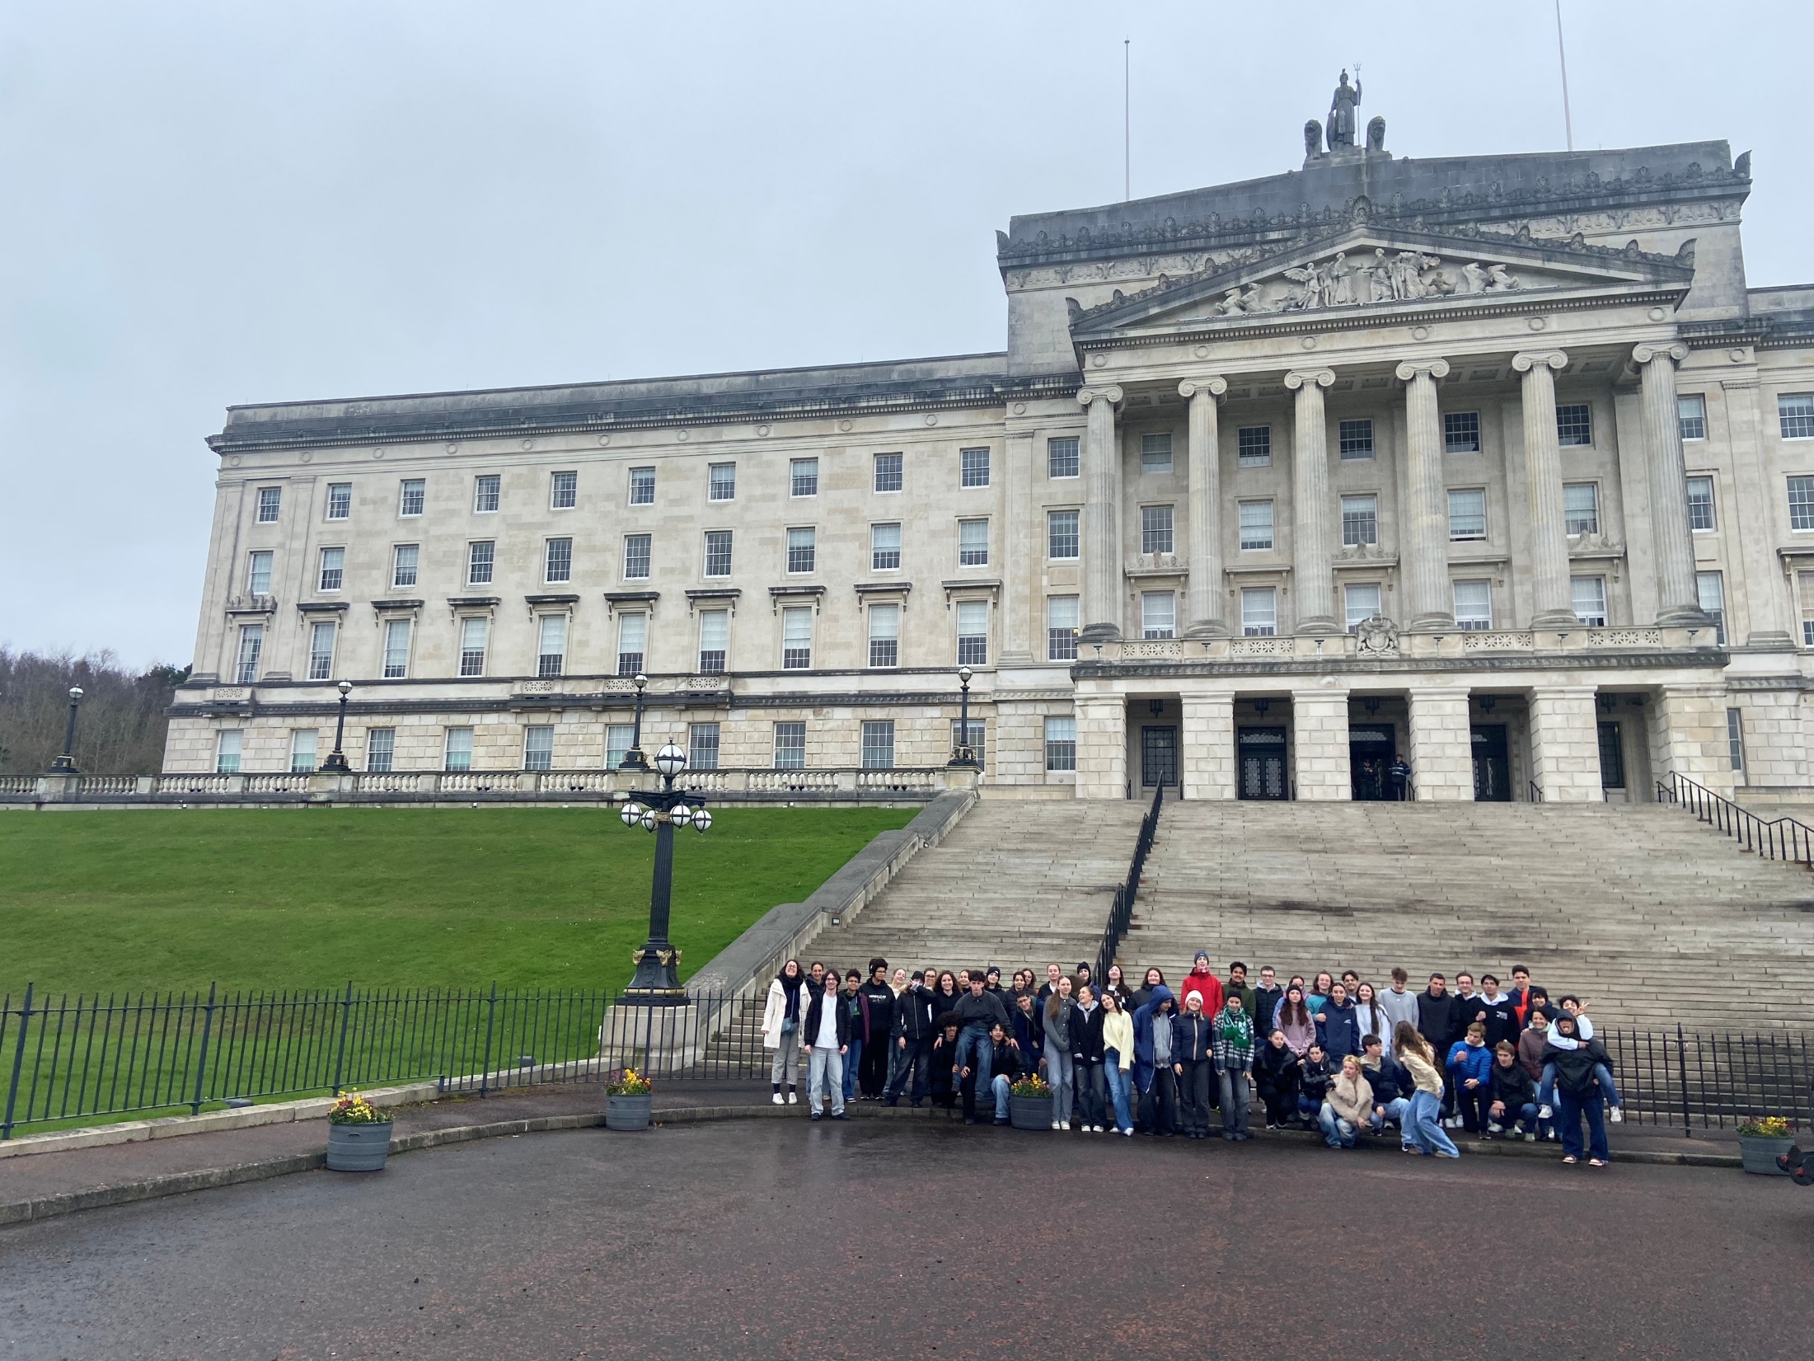
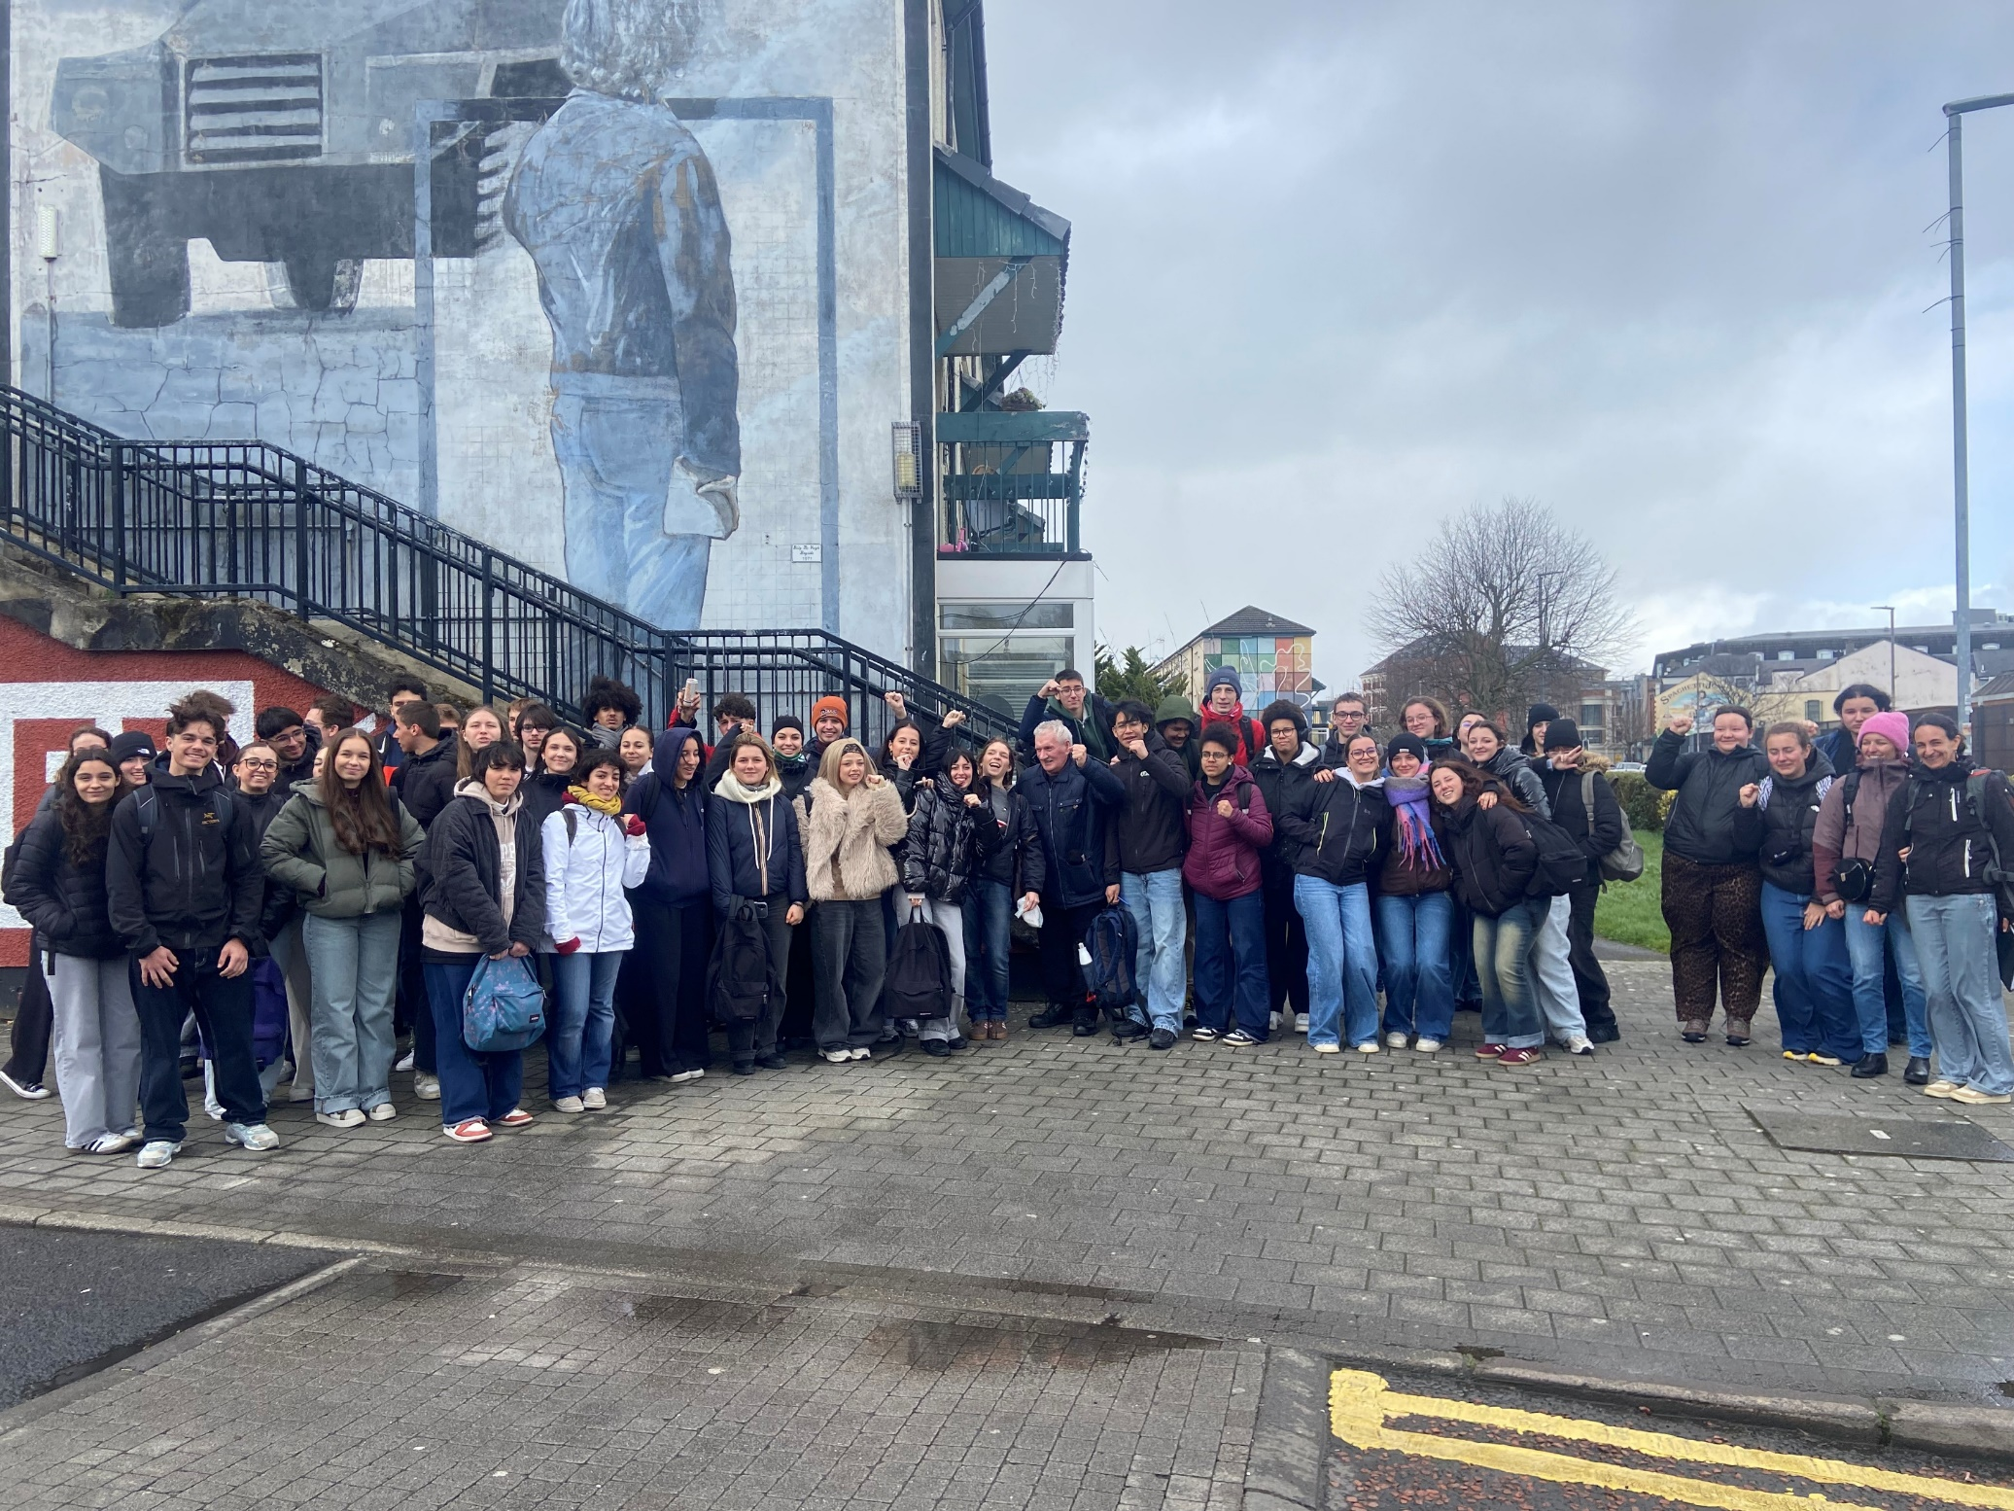
Pour une découverte des autres…

Slide 11
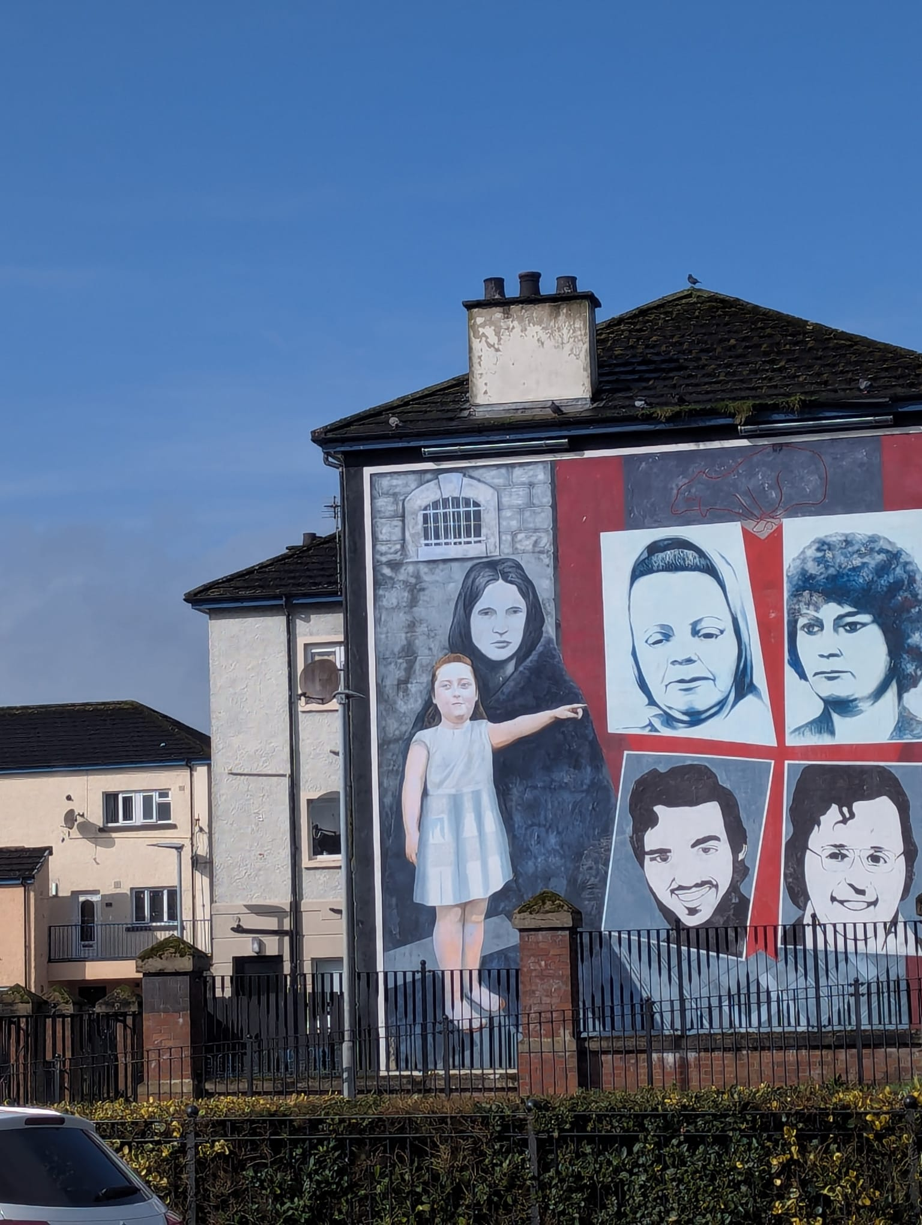
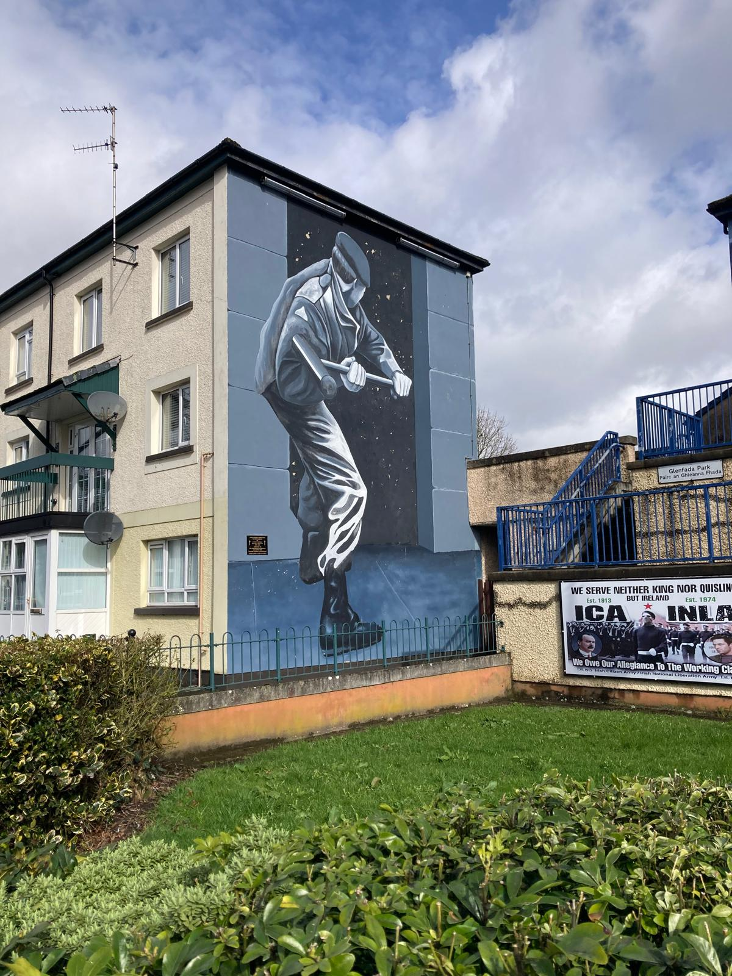
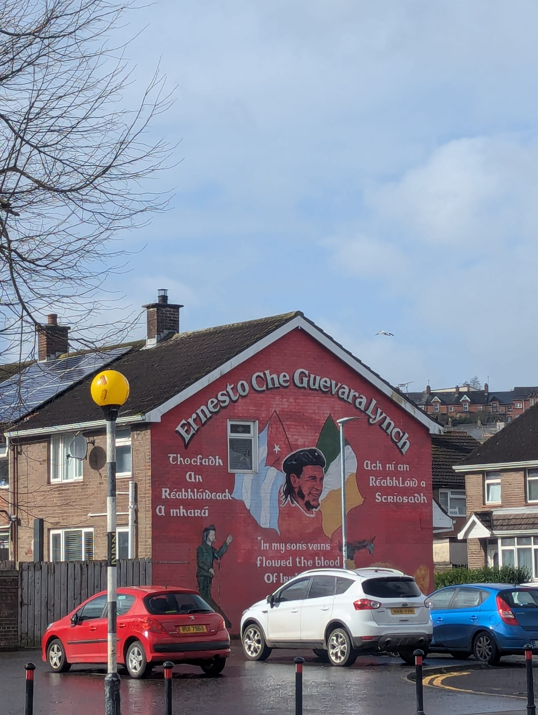
Pour une découverte de leurs revendications et de leurs convictions…

Slide 12
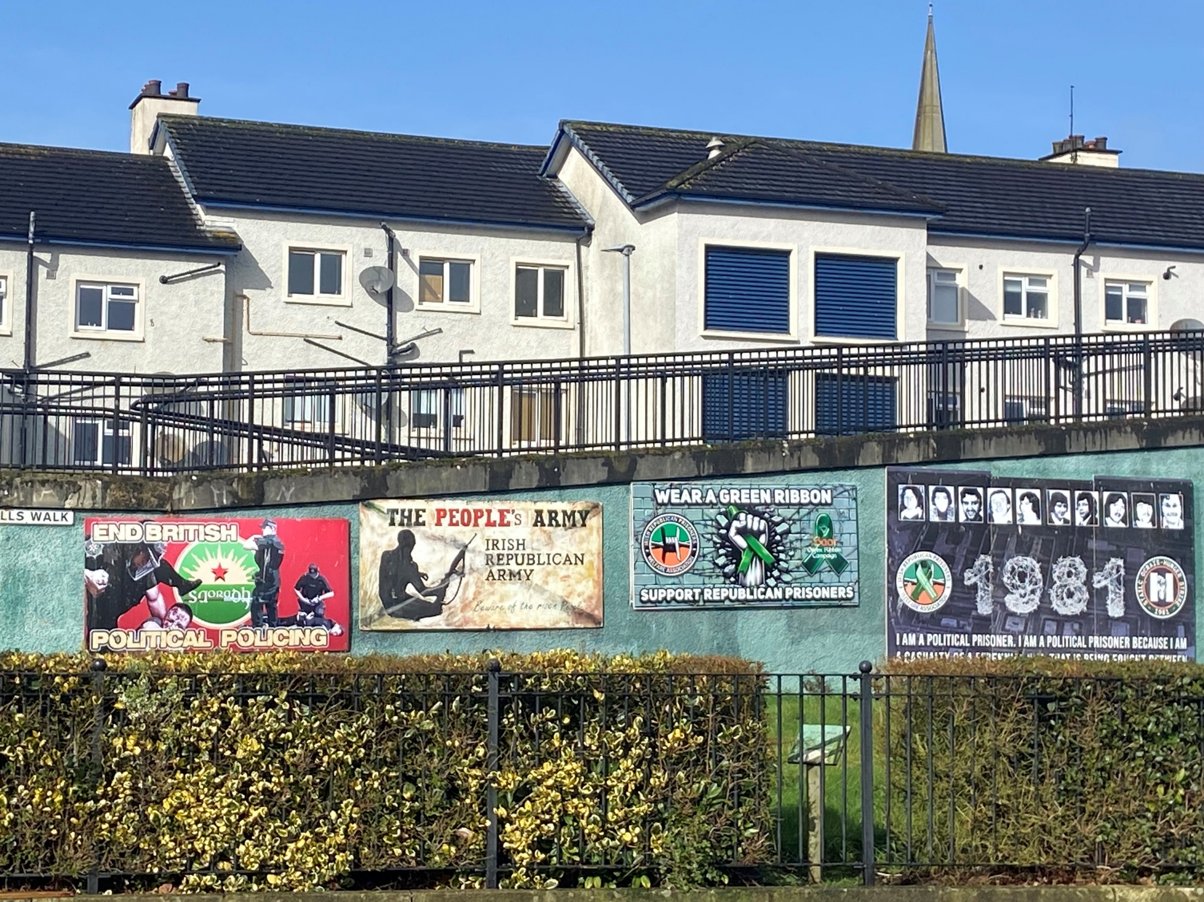
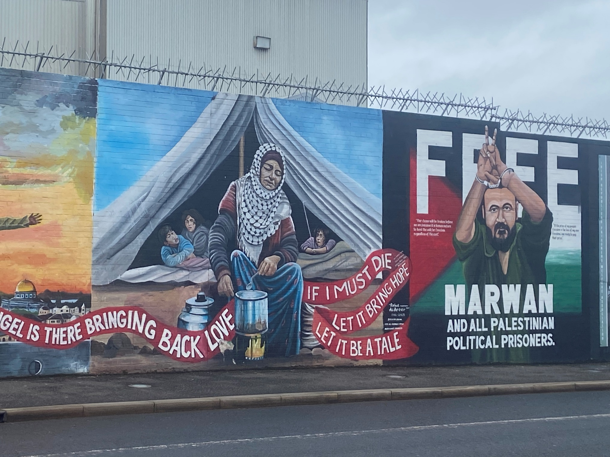
Pour la confirmation que l’histoire fait partie d’une identité et qu’elle scelle des souffrances passées pour légitimer des revendications actuelles…

Slide 13
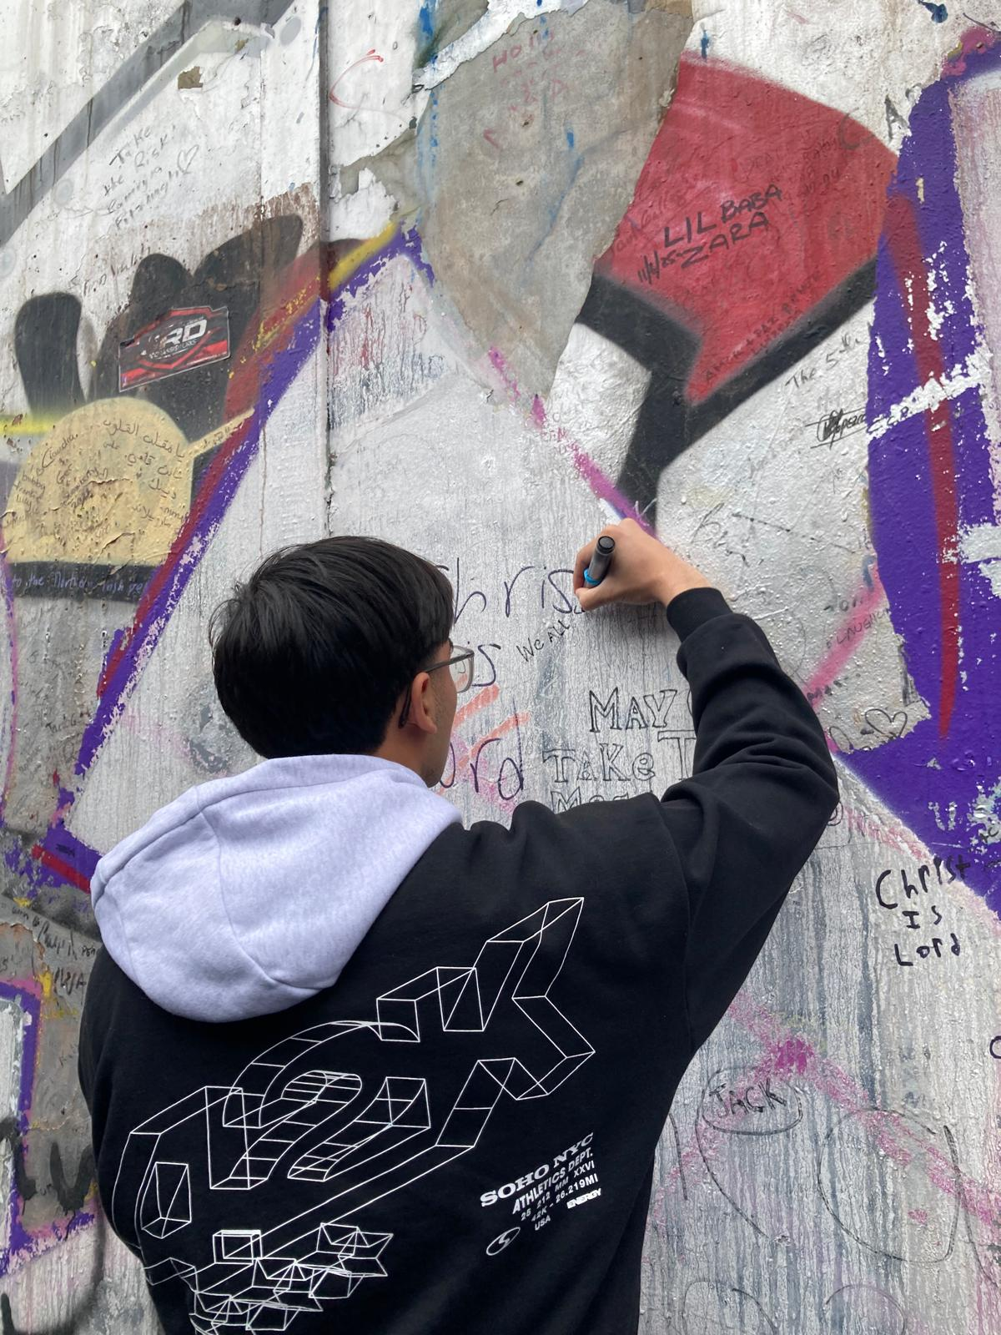
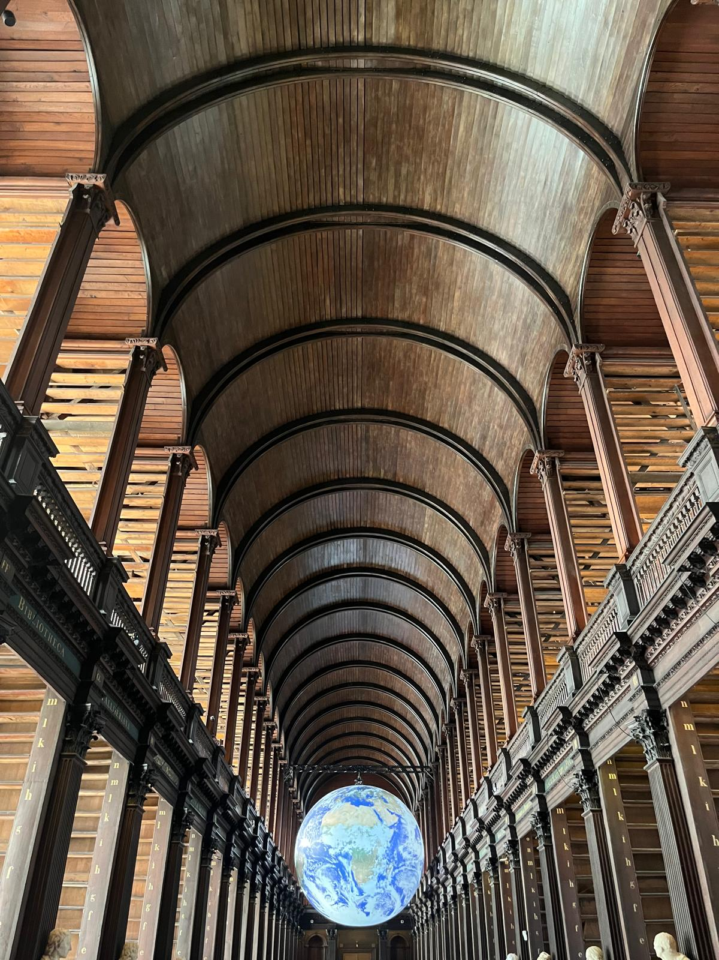
Une histoire qui doit faire partie des générations futures…

